Slide 1
Методы и алгоритмы
эвристического поиска
Jump Point Search и его модификации
Исполнители: Васильев Е.С., Денисов Н.В.
СПбГУ 2025/2026
Notes:
Егор

Slide 2
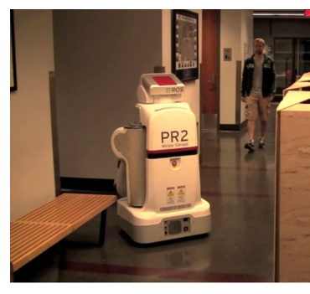
Где нужен быстрый поиск пути?
Робототехника – навигация в реальном времени
Склады и логистика – маршрутизация роботов
Беспилотный транспорт – планирование траекторий
Игровая индустрия – поиск пути для NPC
Notes:
Егор
Мы решаем базовую задачу поиска пути на сетке — она возникает во многих прикладных областях. В робототехнике и на складах это навигация роботов в реальном времени. В беспилотных системах — планирование траекторий с ограничениями. В играх — поиск пути для NPC на больших картах.
Общая проблема везде одна: карт много, запросов много, и нужен быстрый алгоритм, который даёт оптимальный или близкий к оптимальному путь
Построение путей для неигровых персонажей (NPC), оптимизация перемещений в игровом мире, создание реалистичного поведения.
Оптимизация перемещения товаров на складах, эффективное планирование маршрутов доставки, сокращение времени
Разработка маршрутов для беспилотных автомобилей и дронов с учетом дорожной обстановки, пробок и безопасности.
Навигация и планирование движений автономных роботов в реальном времени, обход препятствий на производстве и в быту.
выполнения заказов.

Slide 3
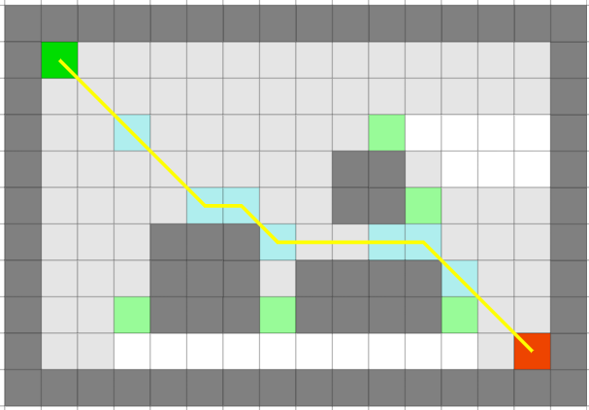
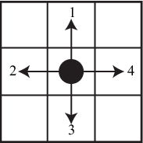
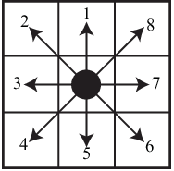
Постановка задачи: поиск оптимального пути (неформально)
Вход: grid-карта с препятствиями и “ценой” клеток
Дано: старт S и цель T
Допустимые ходы: 4- или 8- связность
Цель: найти путь минимальной стоимости
Зеленая клетка – начало, красная – конец;
Серые клетки – препятствия, желтая линия – найденный путь
4-связность
8-связность
Notes:
Никита
Сначала — интуитивная постановка. У нас есть карта-решётка: часть клеток непроходимые — это серые блоки, а часть проходимые. Среди проходимых клетки могут иметь разную “цену”.
Даны старт S и цель T. Мы можем ходить по соседним клеткам: либо по четырём направлениям, либо с диагоналями — это 8-связность.
Мы ищем путь с минимальной суммарной стоимостью.

Slide 4
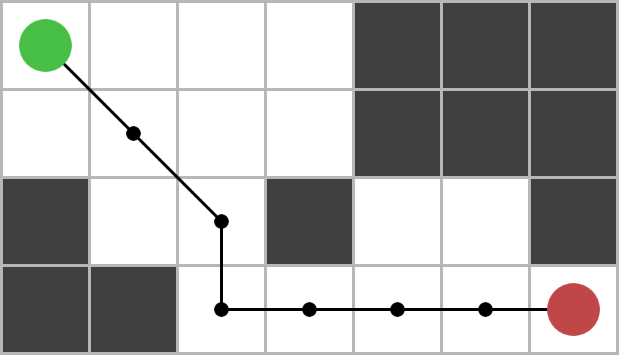
Постановка задачи: модель карты
Размер Ω = {0, …, W-1} × {0, …, H-1}
Проходимые клетки: V ⊆ Ω
Соседство (4/8):
N₄(x,y) = {(x±1,y)}∪{(x,y±1)} ∩ V или
N₈(x,y) = N₄(x,y)∪{(x±1,y ±1)} ∩ V
Граф: G = (V, E), где
E = {(u, v) | v ∈ N(u)}
Дано: s, t ∈ V
W = 7
s
H = 4
t
8-связность
Notes:
Никита

Slide 5
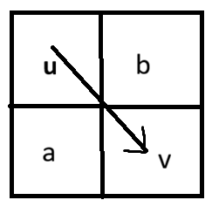
Постановка задачи
Стоимость клетки:
w: V -> R_{>0}
Веса ребер:
c: E -> R_{>0}
Ортогональный шаг:
c(u,v)= (w(u) + w(v))/2
Диагональный шаг:
c(u,v)= √ 2(w(u)+w(v)+w(a)+w(b))/4,
Где a, b - две “боковые” клетки, примыкающие к диагонали.
Uniform случай: w ≡ 1
Путь: P = (v₀,…,v_{k}), где
v₀=s, v_{k}=t, (v_{i},v_{i+1}) ∈ E
Стоимость пути:
C(P) = Σ^{k-1}c(v_{i},v_{i+1})
Задача:
Найди оптимальный путь:
P* = argmin C(P), где минимум
Берется по всем путям из s в t.
Notes:
Никита

Slide 6
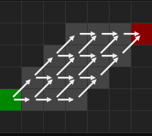
Базовый подход: A* и его ограничения
- На grid оптимальный путь можно получить
перестановкой шагов
- Это порождает класс “симметричных” путей
- A* не умеет разрешать симметрии -> лишние
расширения
Symmetry region
Notes:
Никита
На решётке часто есть не один оптимальный маршрут, а целый класс: можно переставлять шаги местами, а стоимость не меняется. A* не умеет схлопывать такие симметрии, поэтому в области симметрий вынужден рассматривать много эквивалентных вариантов — это и даёт лишние расширения.»
Алгоритм A* широко используется для поиска кратчайших путей благодаря своей оптимальности и простоте. Однако на больших сетках он сталкивается с рядом проблем, снижающих его эффективность.

Slide 7
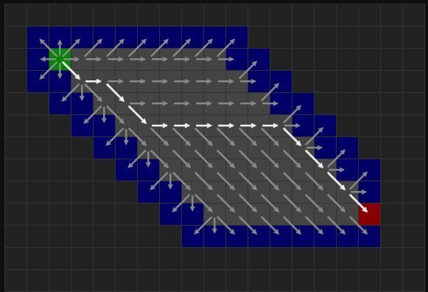
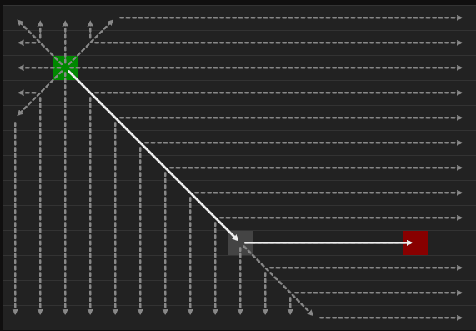
Jump Point Search (JPS): Основная идея (Harabor & Grastien 2011)
A*: симметрия -> много равносильных путей
JPS: оставляет только один - канонический
Pruning: оставляем только “канонические” направления движения
Jumping: “прыгаем” по прямой до клетки, где вынуждены “ветвиться”
В итоге: оптимальность сохраняется, меньше расширений и операций с очередью
Notes:
Егор
JPS решает ровно эту проблему: он схлопывает симметрии. Делается это двумя механизмами: pruning оставляет только каноничные продолжения, а jumping не добавляет в поиск каждую клетку по прямой — мы двигаемся сразу до места, где действительно появляется выбор. В итоге оптимальность сохраняется, а лишних расширений становится меньше.»
Jump Point Search (JPS) был разработан для ускорения A* путем устранения избыточных симметрий в сетке, сохраняя при этом оптимальность найденного пути.

Slide 8
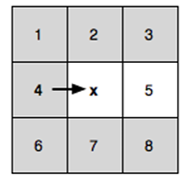
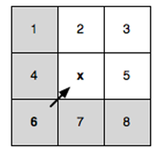
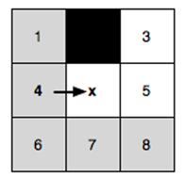
Pruning в JPS
Идея: 8 соседей -> ≤ 3 “естественных” направлений (+forced)
Forced neighbours: появляется из-за препятствий
Итого: среди всех путей выбираем “канонический”
Notes:
Егор
Pruning делает канонизацию: из клетки мы рассматриваем не все 8 направлений, а только “естественные” продолжения относительно направления прихода — обычно это 1–3 направления. Исключение — forced neighbors: препятствие создаёт ситуацию, где нужно добавить направление, иначе можно потерять оптимальный путь. Это и есть ключ: мы убираем симметричные продолжения, но сохраняем необходимые ветвления.

Slide 9
Jumping в JPS
Идея: вместо добавления направлений после pruning в очередь идем сразу до “точки ветвления” (jump point)
Jump point возникает если:
  уперлись в стену/пришли в цель/forced neighbor
  Диагональ -> рекурсивно ортогонали
  В очередь добавляем только jump points
0
3
1
2
Эффект: уменьшается количество операций с очередью
0->3 – диагональный jump
1->2 – ортогональный jump
Notes:
Егор

Slide 10
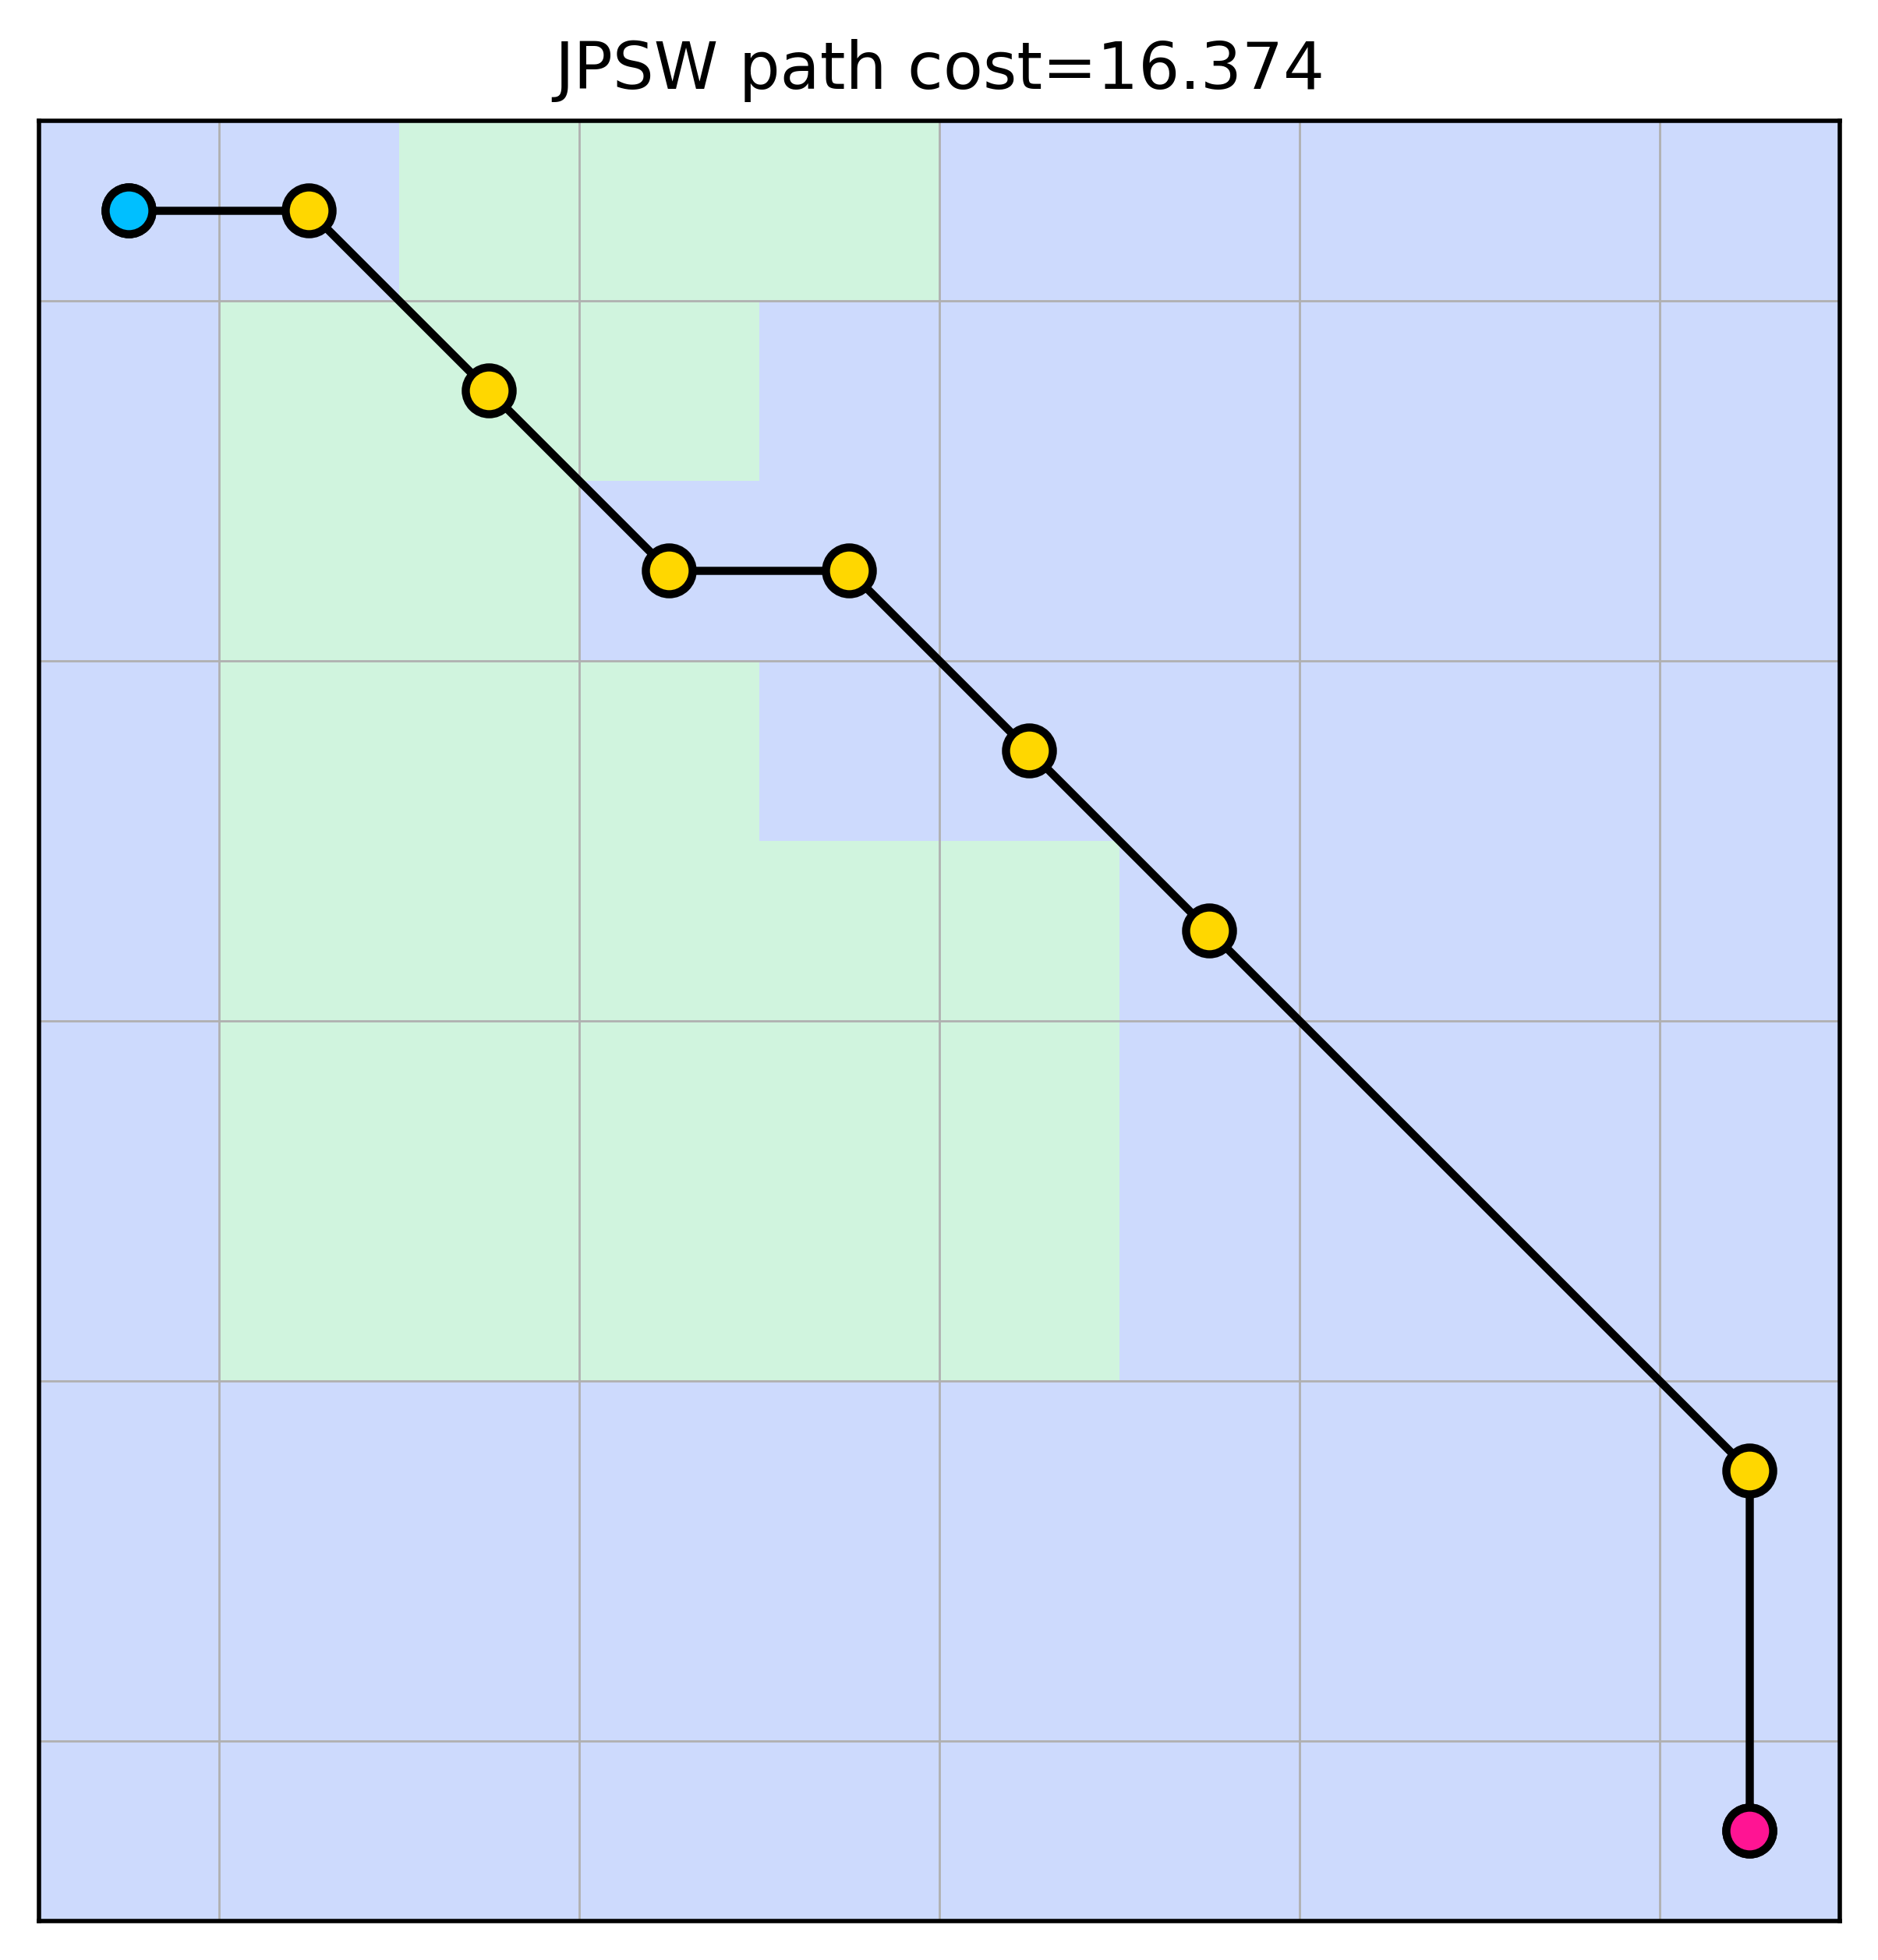
JPSW объяснение
JPSW = JPS + веса: pruning/jumping сохраняются,
но учитывают стоимость
Новый jump points: границы terrain
Голубой = 1, Зеленый = 2
Notes:
Егор

Slide 11
План экспериментов
Задачи
  Путь минимальной стоимости из s в t на Uniform Grid
  Путь минимальной стоимости из s в t на Weighted Grid
Данные
  Часть сетов из 2D Pathfinding Benchmarks (maze, random, room, terrain)
Бейзлайн
  A*
Метрики
  Время работы
  Число расширений
Графики
  A* vs JPS в задаче Uniform сетке. По оси X — алгоритм, по оси Y — значение метрики, усредненное по 100 запускам, с доверительными интервалами. По одному графику на каждую метрику
  A* vs JPSW с теми же графиками.
Эксперименты:
JPS
JPSW
Notes:
Никита

Slide 12
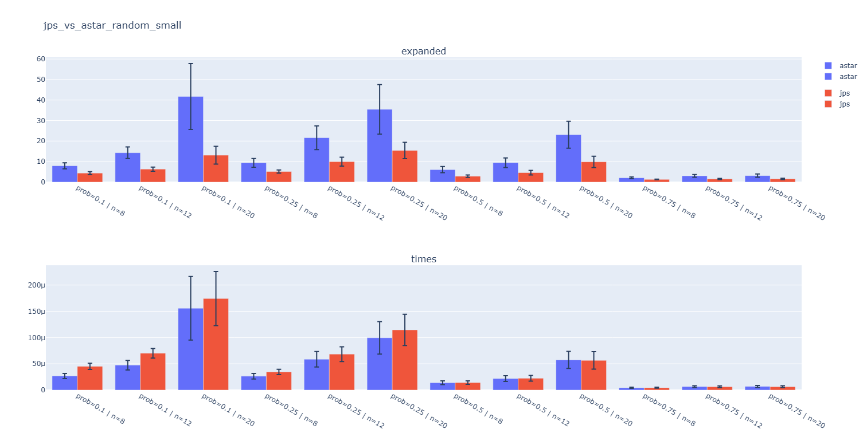
Графики
Notes:
Никита

Slide 13
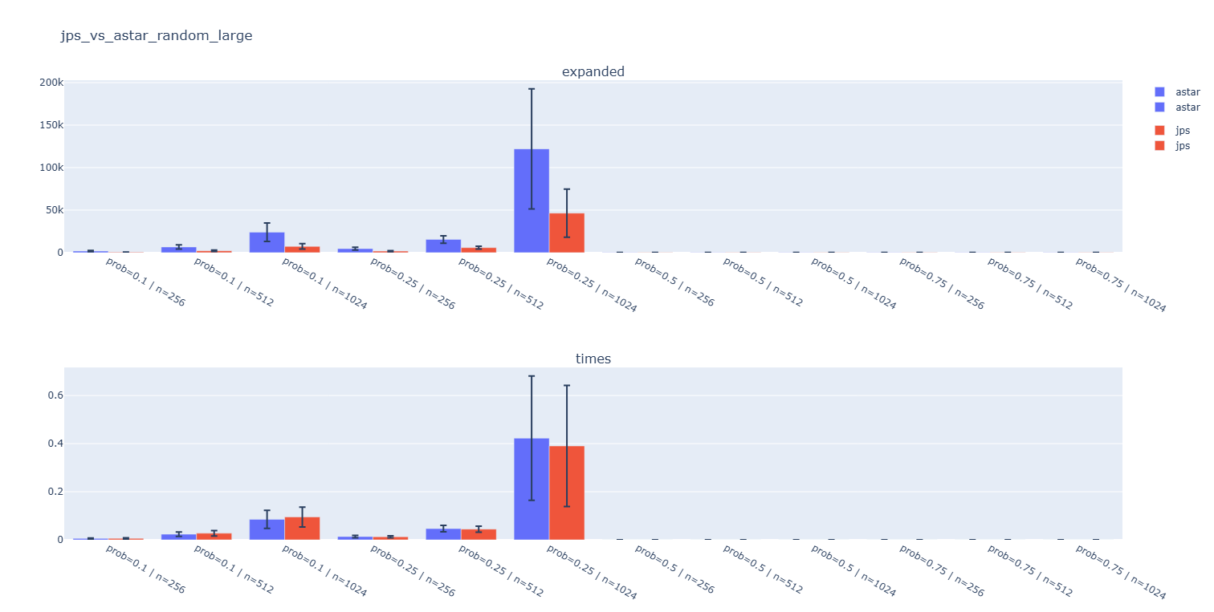
Графики
Notes:
Никита

Slide 14
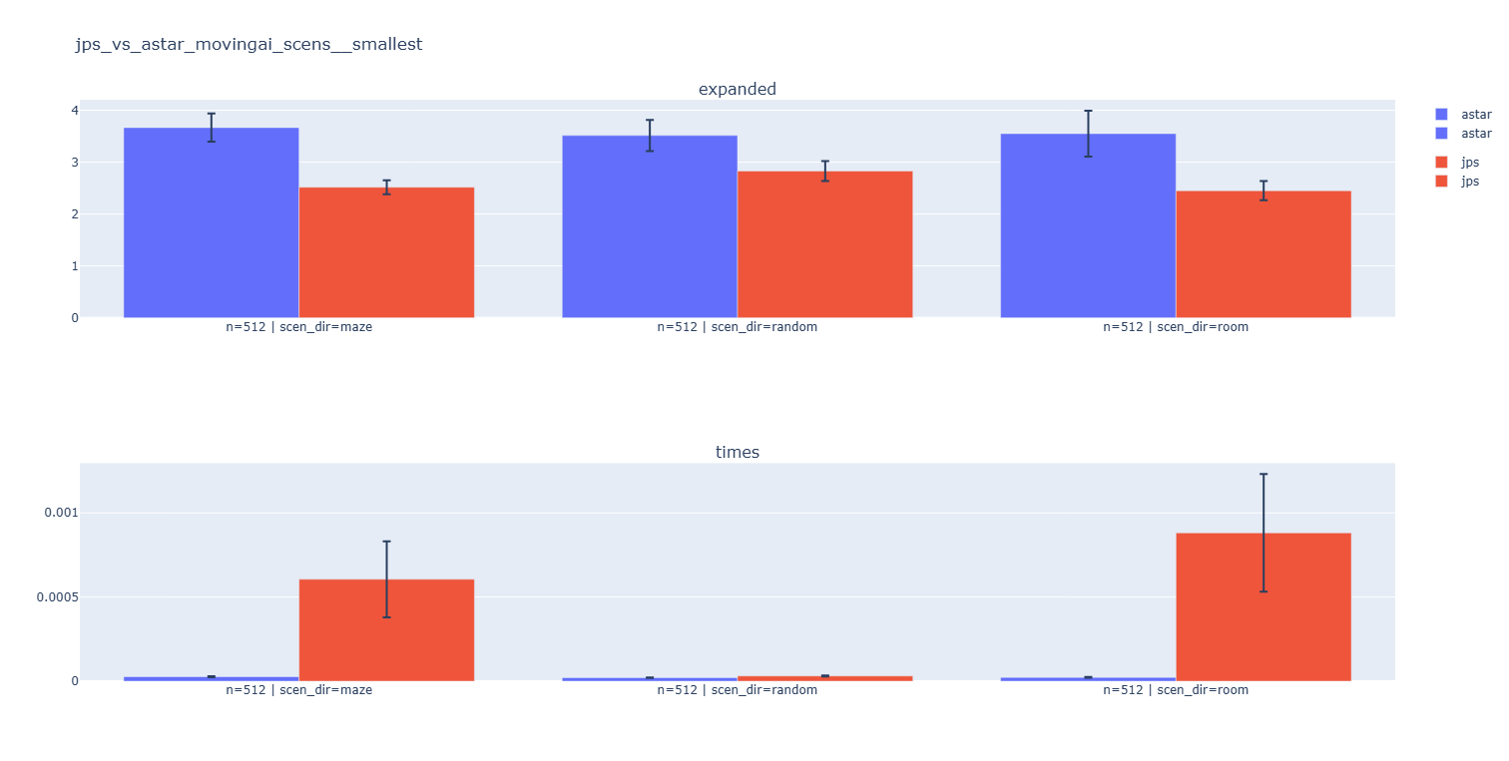
Графики
Notes:
Никита

Slide 15
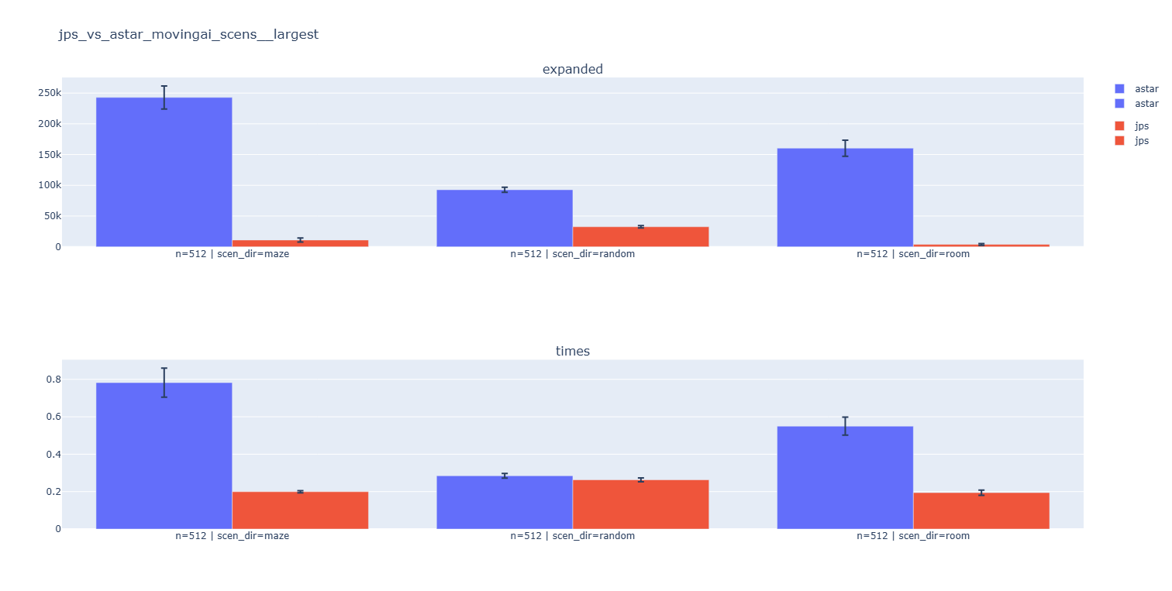
Графики
Notes:
Никита

Slide 16
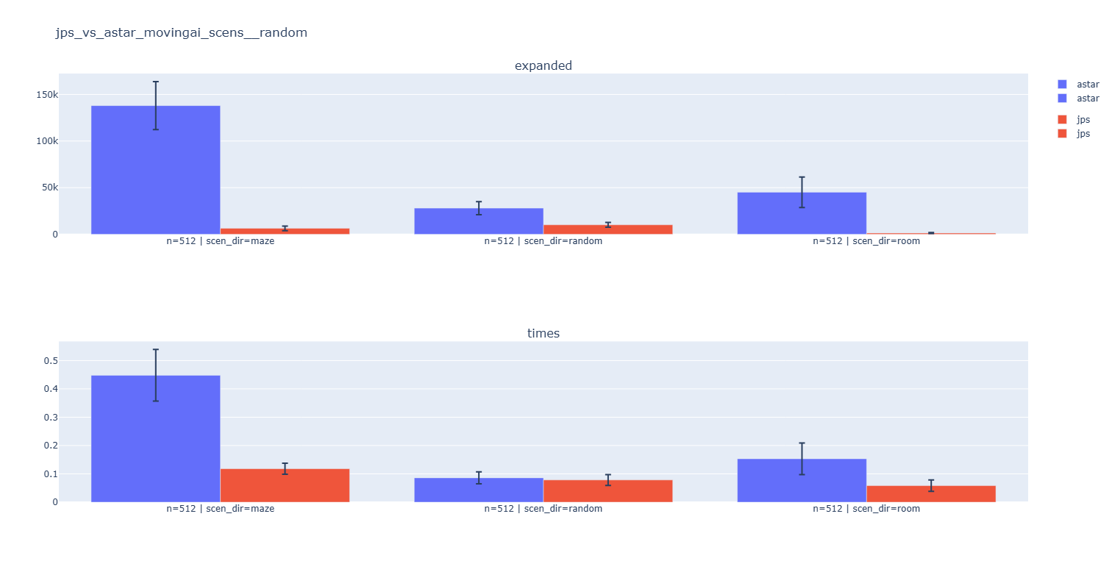
Графики
Notes:
Никита

Slide 17
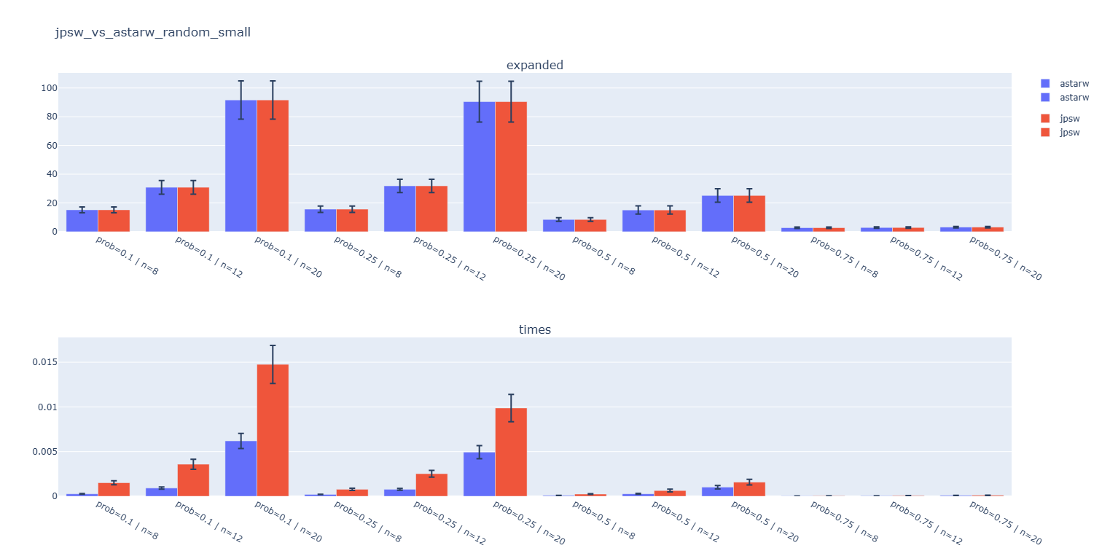
Графики
Notes:
Никита

Slide 18
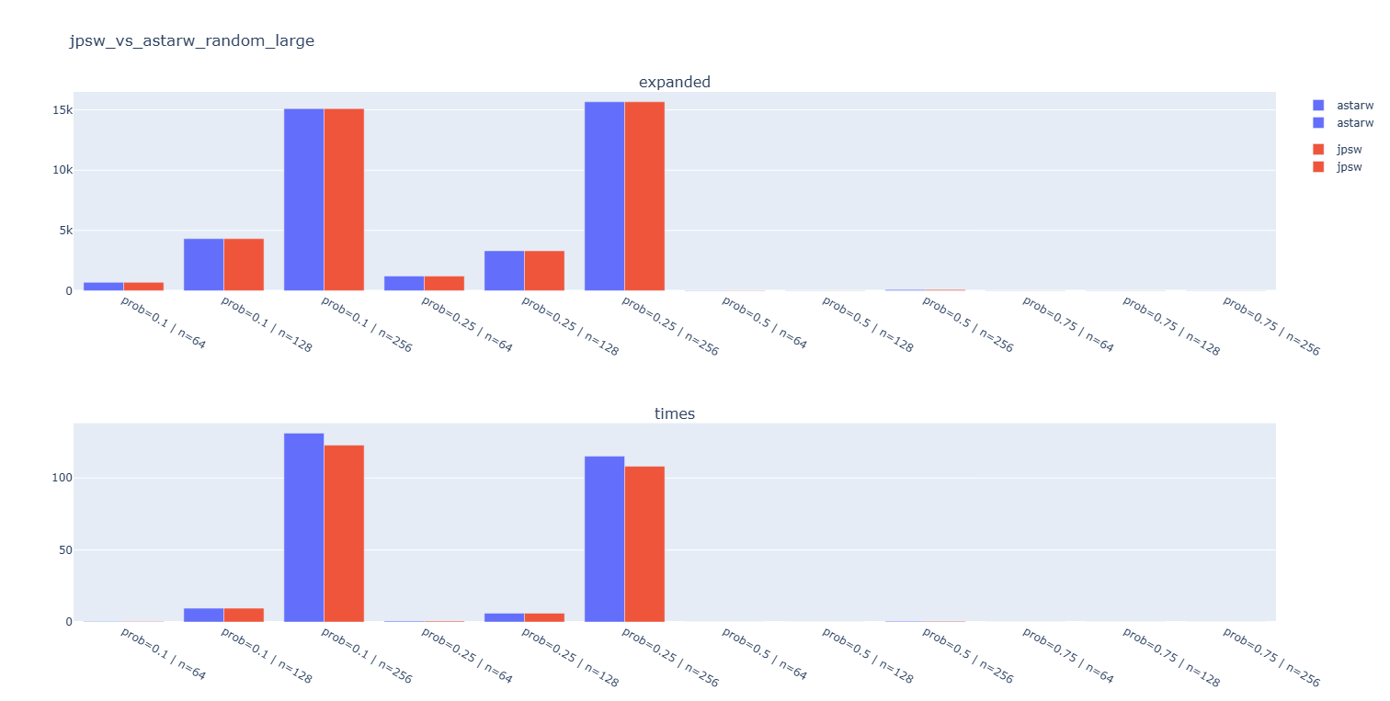
Графики
Notes:
Никита

Slide 19
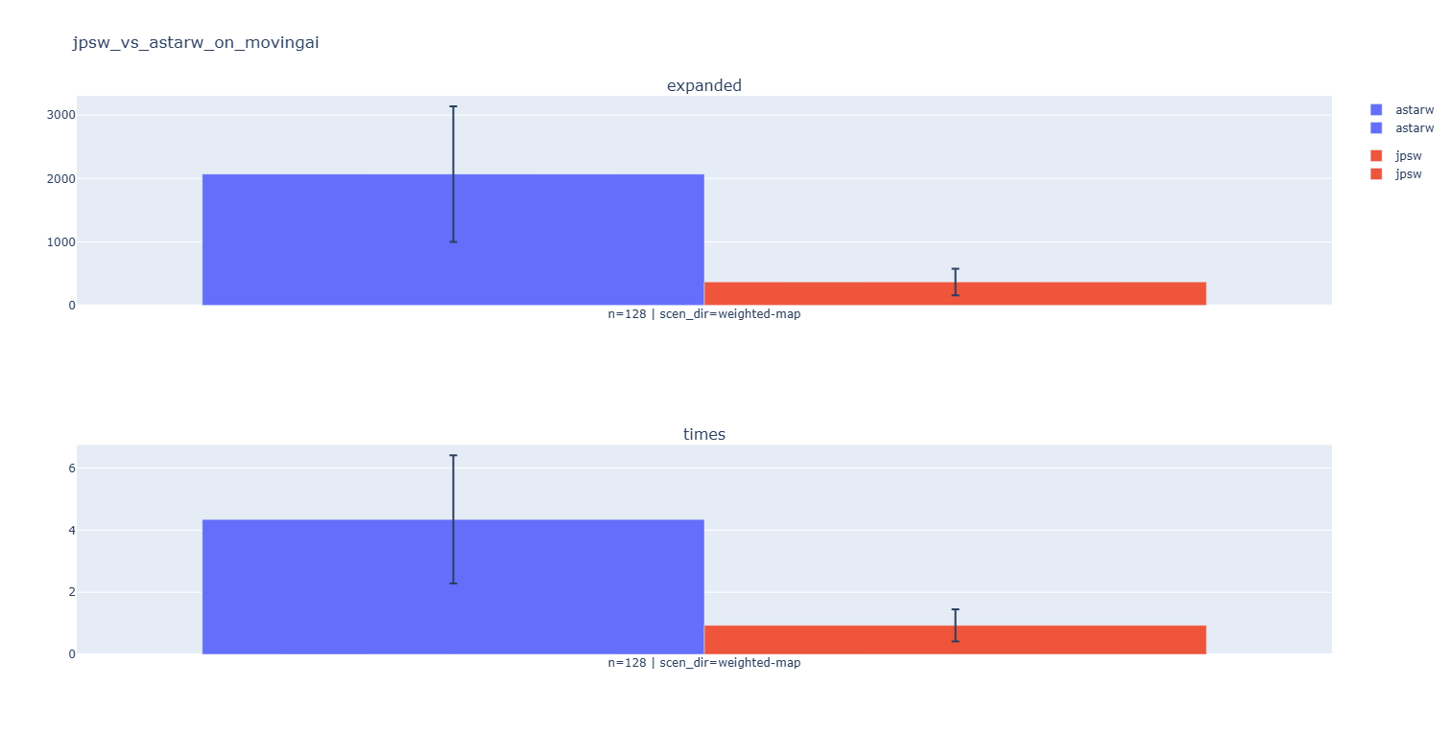
Графики
Notes:
Никита

Slide 20
Заключение
Сделали:
Реализовали A*, JPS и базовый JPSW
Получили:
На uniform картах JPS заметно уменьшает количество расширений и часто ускоряет поиск
На взвешенных картах JPSW также заметно улучшает время и уменьшает количество расширений, но только при условии, что взвешенная карта имеет большие области типов местностей
Перспективы:
Реализовать улучшения JPSW: pruning-усиления + caching (empty/full)
Реализовать улучшения JPS: JPS(B), JPS(+)
Notes:
Егор
В работе мы рассмотрели задачу поиска оптимального пути на сетке: сначала в uniform-случае, затем в weighted-случае, где оптимальность определяется стоимостью переходов.
Мы реализовали A*, JPS и базовый JPSW и сравнили их по времени и числу расширений. На uniform картах JPS стабильно уменьшает количество expanded — это ожидаемо, потому что он устраняет симметричные варианты пути за счёт pruning и jumping.
В работе мы рассмотрели задачу поиска оптимального пути на сетке: сначала в uniform-случае, затем в weighted-случае, где оптимальность определяется стоимостью переходов.
Мы реализовали A*, JPS и базовый JPSW и сравнили их по времени и числу расширений. На uniform картах JPS стабильно уменьшает количество expanded — это ожидаемо, потому что он устраняет симметричные варианты пути за счёт pruning и jumping.

